Slide 1
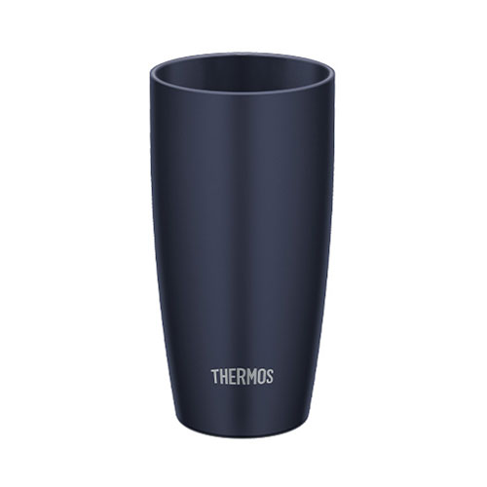
【提案書】
サーモス 真空断熱タンブラー 420ml
特徴
人気サイズの420ml、サーモス製陶器調デザインタンブラーに新色が登場！内側は汚れが付き難いセラミック加工。外側は熱くならないので持ちやすく、ステンレス製なので割れません。
商品写真
納期
納期スペース
仕様
素 材：本体：ステンレス鋼（内面：セラミック塗膜加工 / 外面：シリコン樹脂塗装）サイズ：75×75×145
機 能 : 保冷効力：7℃以下（1時間）
容 量 : 0.42L
生産国 : 中国
備 考 : ローズベージュ、オリーブグリーン、アッシュグレー、ダークネイビー
お見積
お見積りスペース

